Slide 1
Clases y objetos

Slide 2
Programación orientada a objetos
Divide el programa en un conjunto de objetos comunicantes.
Encapsula en un objeto todo el comportamiento y los conocimientos relacionados con un concepto.

Slide 3
Lenguajes orientados a objetos
Soportan el estilo de programación orientada a objetos.
Proveen:
  Clases
  Objetos
  Mensajes
  Herencia
  Polimorfismo

Slide 4
Objetos
Objeto. Entidad que encapsula datos y comportamiento.
Dato. Variable dentro de un objeto.
Comportamiento. Métodos dentro del objeto.
Uno interactúa con los métodos; los datos están ocultos en el objeto.
Construcción o creación de un objeto:
Tipo objeto = new Tipo(argumentos);
Llamar a un método del objeto:
objeto.metodo(argumentos); // notación punto

Slide 5
Clases
Clase. Entidad de programa que representa una plantilla para un tipo de objetos.
Abstracción. Separación entre conceptos y detalles.
Los objetos y las clases proporcionan abstracción en la programación.

Slide 6
Ejemplo
Clase RadioPortatil
Estado:
  Estación actual
  Nivel de volumen
  Nivel de pila
Comportamiento:
  Prende / apaga
  Cambia de estación
  Cambia volumen
  Selecciona estación aleatoria

Slide 7
Ejemplo
Radio 1
Estado:
  Estación actual: 100.3 FM
  Nivel de volumen: 11
  Nivel de pila: 55%
Comportamiento:
  Prende / apaga
  Cambia de estación
  Cambia volumen
  Selecciona estación aleatoria

Slide 8
Ejemplo
Radio 2
Estado:
  Estación actual: 590 AM
  Nivel de volumen: 7
  Nivel de pila: 90%
Comportamiento:
  Prende / apaga
  Cambia de estación
  Cambia volumen
  Selecciona estación aleatoria

Slide 9
Clases y objetos
La clase describe cómo crear objetos.
Cada objeto contiene sus propios datos y métodos.
Los métodos operan con los datos de ese objeto.

Slide 10
Ejemplo: clase Point3D
Point3D p1 = new Point3D(5, -2, 7);
Point3D p2 = new Point3D(); // origen (0, 0, 0)
Datos:
  x – coordenada x del punto
  y – coordenada y del punto
  z – coordenada z del punto
Comportamiento:
  setLocation(x, y, z) – cambia los valores de x, y, z
  translate(dx, dy) – ajusta los valores de x, y, z
  distance(p) – distancia con respecto al punto p

Slide 11
Clientes de objetos
Programa cliente. Programa que usa objetos.
Ejemplo: Main es un cliente de Point.
Archivo Main.java
public class Main {
public static void main(String[] args)
{
Point3D p1 = new Point3D(…);
Point3D p2 = new Point3D(…);
…

Slide 12
Campos
Campo. Variable dentro de un objeto que es parte de su estado.
Cada objeto tiene su propia copia de cada campo.
Sintaxis de declaración: private / public tipo nombre;
Ejemplo:
public class Point3D {
public int x; // x, y, z son campos de Point3D
public int y;
public int z;
…

Slide 13
Encapsulación
Encapsulación. Ocultar detalles de implementación a los clientes.
La encapsulación refuerza la abstracción.
  Separa la vista externa (comportamiento) de la vista interna (estado).
  Protege la integridad de los datos de un objeto.

Slide 14
Beneficios de la encapsulación
Protege el objeto del acceso no deseado:
  Ejemplo: no se puede aumentar de manera fraudulenta el saldo de una cuenta.
La implementación de la clase puede cambiarse más tarde:
  Ejemplo: Point3D podría reescribirse en coordenadas polares con los mismos métodos.
Restringe el estado de los objetos:
  Ejemplo: permitir solo cuentas con saldo no negativo.
  Ejemplo: permitir solo fechas con un mes del 1 al 12.

Slide 15
Métodos de instancia
Método de instancia. Existe dentro de cada objeto de una clase y le da comportamiento a cada objeto.
public tipo-regreso nombre(argumentos)
{
instrucciones
}
La misma sintaxis que los métodos estáticos pero sin el keyword static.

Slide 16
Métodos de instancia
Ejemplo:
public void translate(int dx, int dy)
{
x += dx;
y += dy;
}

Slide 17
Parámetro implícito
Parámetro implícito. Objeto sobre el que se llama a un método de instancia.
Si se tiene un objeto Point p1 y se llama a p1.translate(5, 3); el objeto al que se refiere p1 es el parámetro implícito.
Si se tiene un objeto Point p2 y se llama a p2.translate(4, 1); el objeto al que se refiere p2 es el parámetro implícito.
El método de instancia puede hacer referencia a los campos de ese objeto.
Se dice que se ejecuta en el contexto de un objeto en particular.
translate puede referirse a la x y y del objeto al que se llamó.

Slide 18
Categorías de métodos
Getter. Método que permite a los clientes examinar el estado del objeto.
  Ejemplos: distancia(), getColor().
  Tiene un tipo de retorno no void.
Setter. Método que modifica el estado de un objeto.
  Ejemplos: setLocation(…), accelerate(), translate(…).
  Por lo general, tienen argumentos con el nuevo valor del estado.
Ayudante. Ayuda a algún otro método a realizar su tarea.
  A menudo declarado como privado, por lo que los clientes externos no pueden llamarlo.

Slide 19
Método toString
Le dice a Java cómo convertir un objeto en un string para imprimir.
public String toString()
{
código que devuelve un string que representa este objeto;
}
El nombre del método, el tipo de retorno y los parámetros deben coincidir exactamente.

Slide 20
Método toString
Ejemplo:
// Devuelve una cadena que representa este punto.
public String toString()
{
return “(” + x + “, ” + y + “)”;
}

Slide 21
Constructores
Constructor. Inicializa el estado de los objetos nuevos.
public tipo(parámetros)
{
instrucciones
}
Se ejecuta cuando el cliente usa el keyword new.
No se especifica un return; de forma implícita el constructor regresa un objeto nuevo.

Slide 22
Constructores
Ejemplo:
public Point(int u, int v)
{
x = u;
y = v;
}

Slide 23
Constructores múltiples
Una clase puede tener más de un constructor.
Cada constructor debe aceptar un conjunto único de parámetros.
Ejemplo:
// Constructor sin argumentos que inicializa el punto a (0, 0)
public Point()
{
x = y = 0;
}

Slide 24
Keyword this
this se refiere al parámetro implícito dentro de la clase.
Refiere un campo: this.campo.
Llama un método: this.metodo(argumentos).
Un constructor llama a otro constructor: this(argumentos).

Slide 25
Llamar a otro constructor
public Point3D() // Constructor 1
{
this(0, 0, 0); // Llama al constructor 2
}
public Point(int x, int y, int z) // Constructor 2
{
this.x = x;
this.y = y;
this.z = z;
}

Slide 26
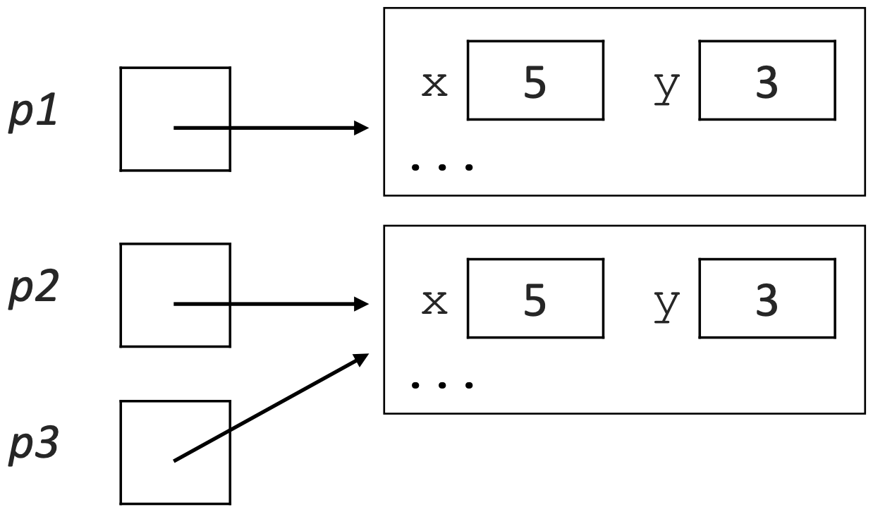
Comparación de objetos
El operador == compara referencias a objetos, no su estado.
Solo produce true cuando un objeto se compara consigo mismo.
Point p1 = new Point(5, 3);
Point p2 = new Point(5, 3);
Point p3 = p2;
// p1 == p2 es false
// p1 == p3 es false
// p2 == p3 es true

Slide 27
Método equals
En las clases de Java, el método equals compara el estado de los objetos.
if (p1.equals(p2)) { // Objetos de tipo Point
System.out.println(“p1 y p2 son iguales”);
}
else {
System.out.println(“p1 y p2 NO son iguales”);
}
Si p1 y p2 tienen las mismas coordenadas, equals regresa true.

Slide 28
Método equals
Si escribimos una clase, por default su método equals se comporta como ==.
if (q1.equals(q2)) { // objetos de tipo Point3D
System.out.println(“q1 y q2 son iguales”);
}
else {
System.out.println(“q1 y q2 NO son iguales”);
}
En este caso, equals compara las referencias.

Slide 29
Comparación de objetos
Solución: programar el método equals en la clase.

Slide 30
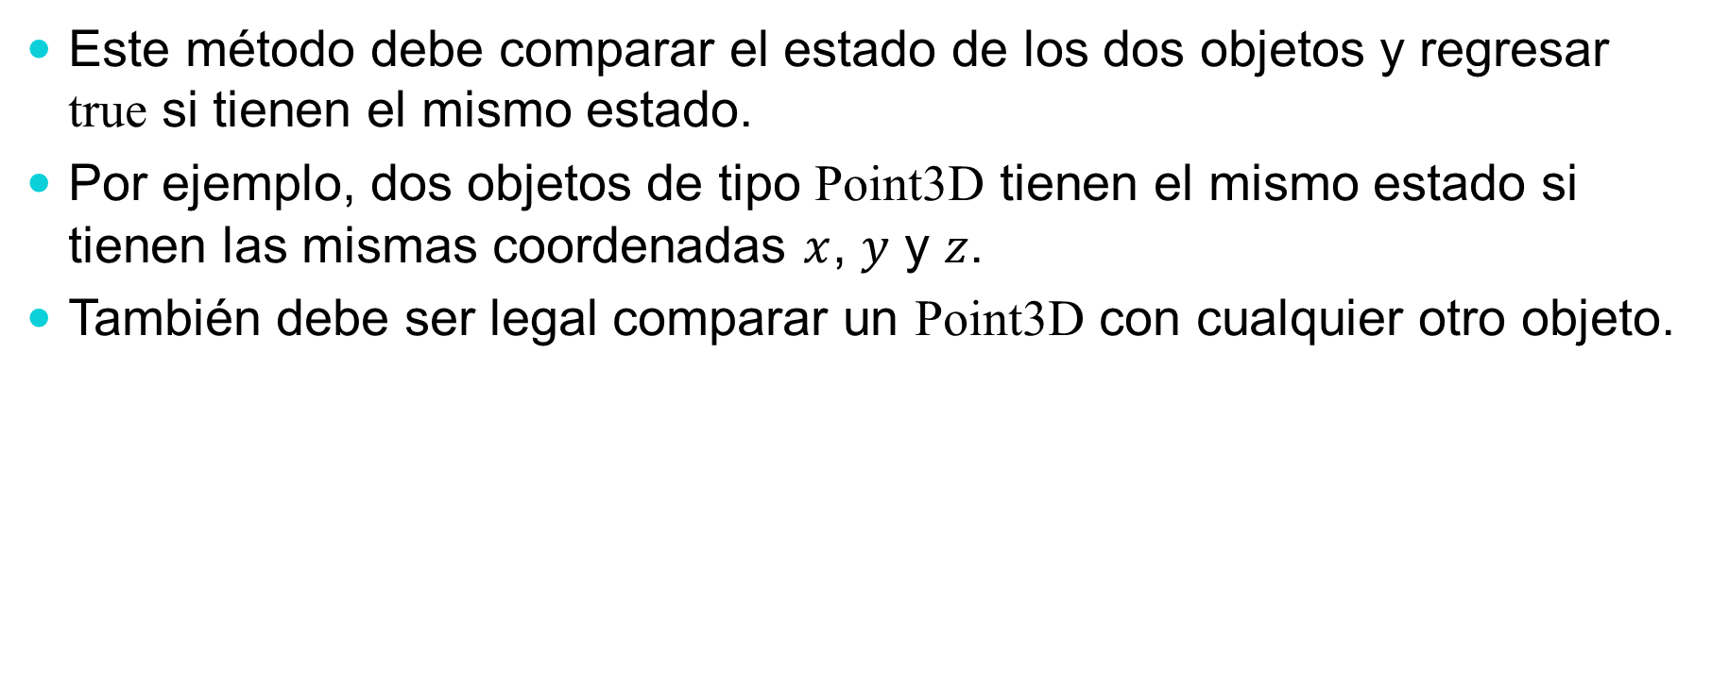
Método equals
Este método debe comparar el estado de los dos objetos y regresar true si tienen el mismo estado.
Por ejemplo, dos objetos de tipo Point3D tienen el mismo estado si tienen las mismas coordenadas $x$, $y$ y $z$.
También debe ser legal comparar un Point3D con cualquier otro objeto.

Slide 31
Método equals
// esto debe permitirse
Point3D p = new Point3D(7, 2, -5);
if (p.equals(“hello”)) { // false
...
equals siempre debe regresar false si se pasa un objeto no Point.
Si se implementa equals es recomendable implementar también el método hashCode.
hashCode devuelve un valor de código hash para el objeto.
Razón: dos objetos que son iguales deben tener el mismo código hash.

Slide 32
Método equals
La mayoría de los IDEs pueden generar de forma automática estos dos métodos.
Métodos generados por IntelliJ IDEA para una clase Point3D.

Slide 33
Método equals
public boolean equals(Object obj)
{
if (this == obj) {
return true;
}
if (obj == null || getClass() != obj.getClass()) {
return false;
}
Point3D point = (Point3D) obj;
return x == point.x && y == point.y && z == point.z;
}

Slide 34
Método hashCode
public int hashCode()
{
return Objects.hash(x, y, z);
}

Slide 35
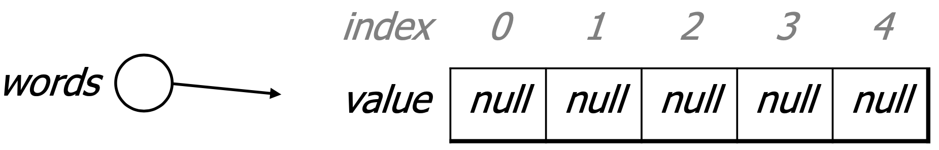
Arreglos de objetos
Los elementos de un arreglo de objetos se inicializan a null.
null es un valor que no se refiere a ningún objeto.
Ejemplo:
String[] words = new String[5];

Slide 36
Cosas que se pueden hacer con null
Se puede guardar null en una variable o en un elemento de arreglo:
String s = null;
words[2] = null;
Imprimir una referencia a null:
System.out.println(s); // null
Preguntar si una variable o elemento de arreglo es null:
if (words[2] == null) { …
Pasar null como parámetro a un método:
System.out.println(null);

Slide 37
Cosas que se pueden hacer con null
Regresar null en un método (por lo general para indicar una falla):
return null

Slide 38
Excepción null pointer
Es ilegal usar la notación punto con un objeto null.
null no es ningún objeto, no tiene métodos ni campos.
String[] words = new String[5];
System.out.println(“word is: ” + words[0]);
words[0] = words[0].toUpperCase(); // ERROR
Salida:
word is: null
Exception in thread “main”
java.lang.NullPointerException
at Example.main(Example.java:8)

Slide 39
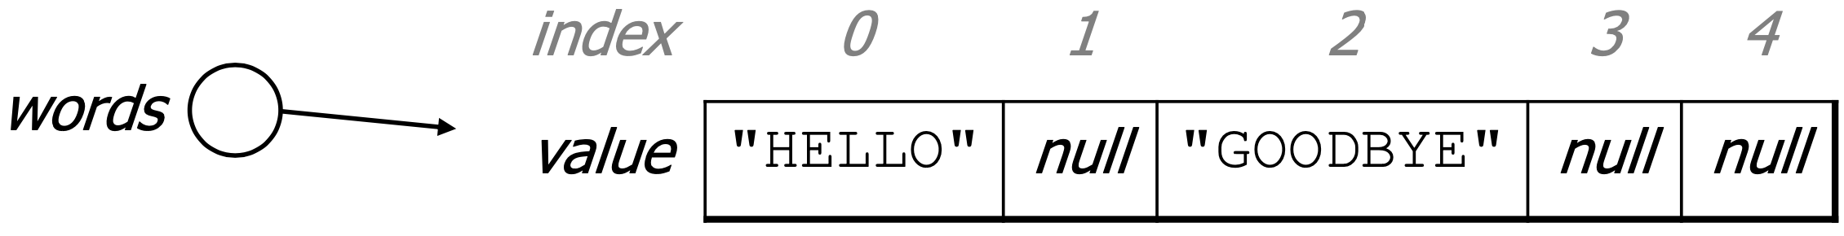
Revisar antes de brincar
Se debe checar por null antes de llamar los métodos de un objeto.
String[] words = new String[5];
words[0] = “hello”;
words[2] = “goodbye”; // words[1], [3], [4] son null
for (int i = 0; i < words.length; i++) {
if (words[i] != null) {
words[i] = words[i].toUpperCase();
}
}

Slide 40
Clases record
Son un tipo especial de clase.
Ayudan a modelar agregados de datos con menos código que las clases normales.
Una declaración de un record especifica los campos en el encabezado.
Los métodos de acceso, el constructor, equals, hashCode y toString se crean automáticamente.
Los campos de un record son final porque la clase está destinada a servir como soporte de datos.

Slide 41
Ejemplo
Una clase record con dos campos:
record Rectangle(double length, double width) { }
Esta declaración es equivalente a esta clase normal:
public final class Rectangle {
private final double length;
private final double width;

Slide 42
Ejemplo
public Rectangle(double length, double width) {
this.length = length;
this.width = width;
}
double length() { return this.length; }
double width() { return this.width; }
public boolean equals…
public int hashCode…
public String toString()…
}

Slide 43
Declaración de un record
La declaración consta de:
  Nombre.
  Parámetros de tipo opcionales (se permiten declaraciones de registros genéricos).
  Encabezado, que enumera los “componentes” del record.
  Cuerpo.
Ejemplo:
record Point3D (int x, int y, int z) { // nombre y encabezado
… // cuerpo
}

Slide 44
Declaraciones automáticas
Para cada componente del encabezado:
  Un campo final privado con el mismo nombre y tipo declarado que el componente.
  Un método de acceso público con el mismo nombre y tipo de componente.
Un constructor canónico cuya firma es la misma que la del encabezado.
Implementaciones de los métodos equals, hashCode y toString.

Slide 45
Construyendo un record
Un objeto record se construye con el keyword new:
Rectangle r = new Rectangle(4, 5);
Los componentes se accesan con el mismo nombre que se les dio en el encabezado:
double perimeter = 2 * r.width() + 2 * r.height();
Se puede invocar a equals y a toString.
if (r1.equals(r2)) {
System.out.println(r);

Slide 46
Constructor compacto
Se puede agregar código al constructor canónico sin necesidad de reescribirlo.
A este constructor se le llama constructor compacto.
Su firma es implícita (derivada de los componentes).
Por ejemplo, al constructor canónico de Rectangle se le puede agregar código para revisar los parámetros.

Slide 47
Constructor compacto
record Rectangle(double length, double width) {
public Rectangle { // firma implícita
if (length <= 0 || width <= 0) {
throw new java.lang.IllegalArgumentException(
String.format(“Invalid dimensions: %f, %f”, length, width));
}
}
}

Slide 48
Características
Se pueden declarar campos estáticos, inicializadores estáticos y métodos estáticos en una clase record.
Se comportan igual que en una clase normal, por ejemplo:

Slide 49
Características
record Rectangle(double length, double width) {
static double goldenRatio; // Static field
static { // Static initializer
goldenRatio = (1 + Math.sqrt(5)) / 2;
}
// Static method
public static Rectangle createGoldenRectangle(double width) {
return new Rectangle(width, width * goldenRatio);
}
}

Slide 50
Características
No se pueden declarar variables de instancia (no estáticas).
No se pueden declarar inicializadores de instancia.
Por ejemplo:

Slide 51
Características
// Esto no compila
record Rectangle(double length, double width) {
// Las declaraciones de campos deben ser estáticos:
public double perimeter;
// Los inicializadores de instancia no se permiten:
{
diagonal = (x, y) -> Math.sqrt(x * x + y * y);
}
}

Slide 52
Características
Se pueden declarar métodos de instancia.
Se pueden declarar clases e interfaces internas.
Se pueden declarar clases record internas.
Ejemplos:

Slide 53
Métodos de instancia
// Métodos de instancia públicos
public double perimeter()
{
return 2 * length + 2 * width;
}
public double area()
{
return length * width;
}

Slide 54
Clase record anidada
record Rectangle(double length, double width) {
// clase record anidada
record RotationAngle(double angle) {
public RotationAngle {
angle = Math.toRadians(angle);
}
}

Slide 55
Método de instancia
// Método de instancia público
public Rectangle getRotatedRectangleBoundingBox(double angle) {
RotationAngle ra = new RotationAngle(angle);
double x = Math.abs(length * Math.cos(ra.angle())) +
Math.abs(width * Math.sin(ra.angle()));
double y = Math.abs(length * Math.sin(ra.angle())) +
Math.abs(width * Math.cos(ra.angle()));
return new Rectangle(x, y);
}
}

Slide 56
Características
Una clase record es final, no se puede extender.
Una clase record puede ser genérica:
record Triangle<C extends Coordinate> (C top, C left, C right) { }
Una clase record puede implementar interfaces:
record Customer(...) implements Billable { }

